Slide 1
Verticalização e Remuneração
Dr. Francisco Souto

Slide 2
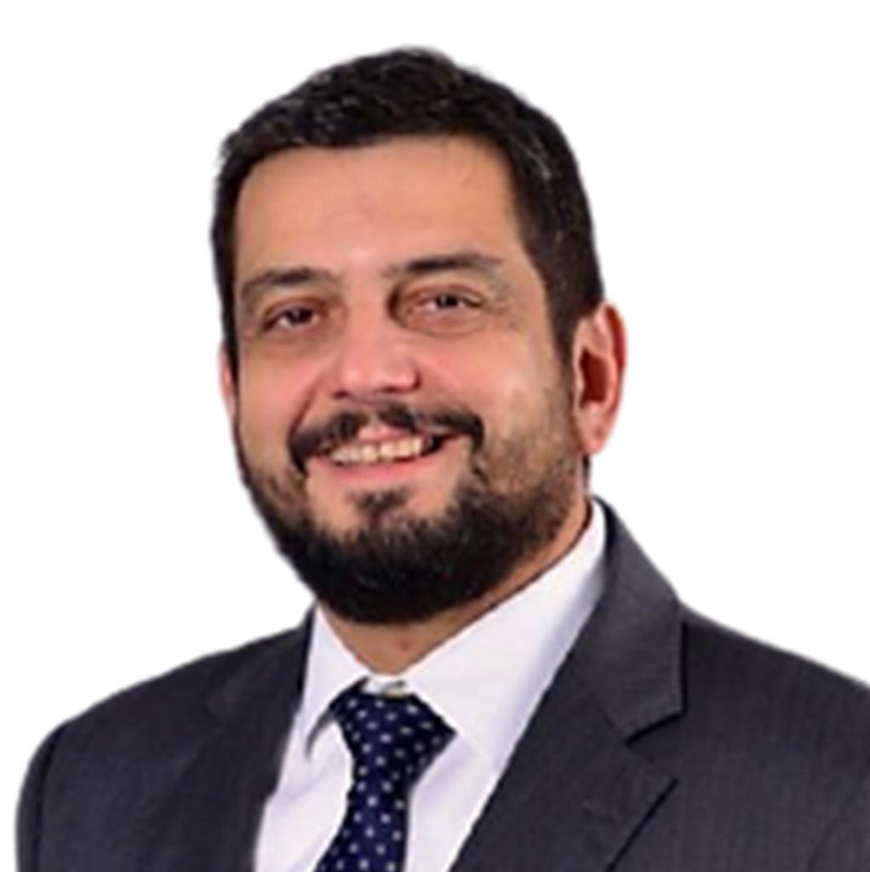
Um pouco sobre mim...
Francisco Souto
Diretor Executivo do Hapvida Notredame Intermédica
Médico com formação em Cardiologia Clinica e Intervencionista. Atua a mais de 22 anos na Gestão Hospitalar e Sistemas de Saúde. Pós Graduação na FGV/EASP e FIA.
Responsável pela Operação Hospitalar do Grupo Hapvida NotreDame Intermédica.

Slide 4
Desafios Estratégicos
Nos últimos 5 anos expandimos intensamente nosso negócio para novas geografias
Histórico robusto de M&As…
...com expressiva expansão geográfica
2018
2019
2020
2021
2022/23
25 aquisições
1,8 milhão vidas
1.900 leitos
32 aquisições
2,6 milhões vidas
3.800 leitos

Slide 5
Rede Própria com Abrangência Nacional
NORTE
7 HOSPITAIS
AM: Amazonas | 5 Hospitais
PA: Pará | 2 Hospitais
NORDESTE 24 HOSPITAIS
AL: Alagoas | 1 Hospital
BA: Bahia | 5 Hospitais CE: Ceará | 6 Hospitais MA: Maranhão | 1 Hospital PB: Paraíba | 1 Hospital
PE: Pernambuco | 6 Hospitais PI: Piauí | 1 Hospital
RN: Rio Grande do Norte | 2 Hospitais SE: Sergipe | 1 Hospital
AM
PA
MA
CE
RN PB
PI
PE
SE
AL
CENTRO-OESTE 5 HOSPITAIS
DF: Distrito Federal | 1 Hospital
GO: Goiás | 4 Hospitais
MT
BA
GO
DF
MG
MS
SP
RJ
PR
SUL
9 HOSPITAIS
PR: Paraná | 6 Hospitais
RS: Rio Grande do Sul | 1 Hospital SC: Santa Catarina | 2 Hospitais
SC
SUDESTE
42 HOSPITAIS
MG: Minas Gerais | 9 Hospitais
RJ: Rio de Janeiro | 4 Hospitais SP: São Paulo | 29 Hospitais
RS

Slide 6
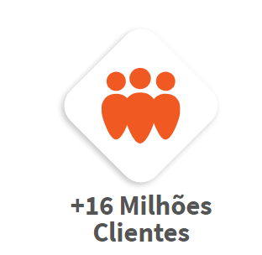
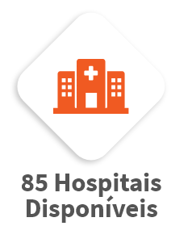
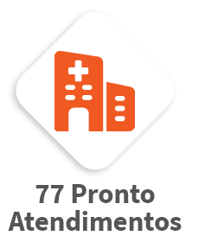
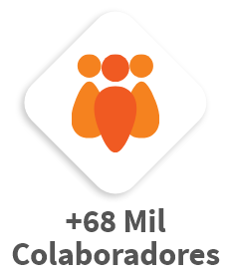
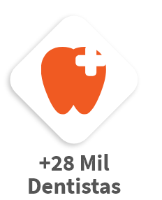
Hapvida + NotreDame Intermédica oferecem:
764 Unidades integradas

Slide 7
Escala e Excelência na Operação
Combinação de características que continuarão impulsionando o crescimento
Cliente
Medicina Preventiva
Qualidade
Protocolos
Padronização
Tecnologia
Telemedicina
48
Indicadores controlados pela área de Operações
27
Processos acompanhados na Sala de Controle
Visitas médicas ocorrem até às 12h
Beneficiários recebem medicação em 30 minutos
Atendimentos acontecem dentro de 15 minutos
98%
86%
74%

Slide 8
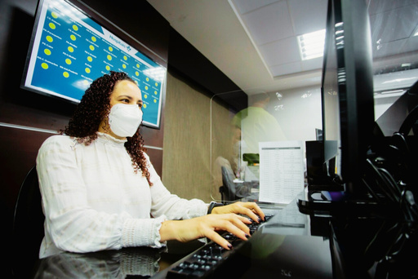
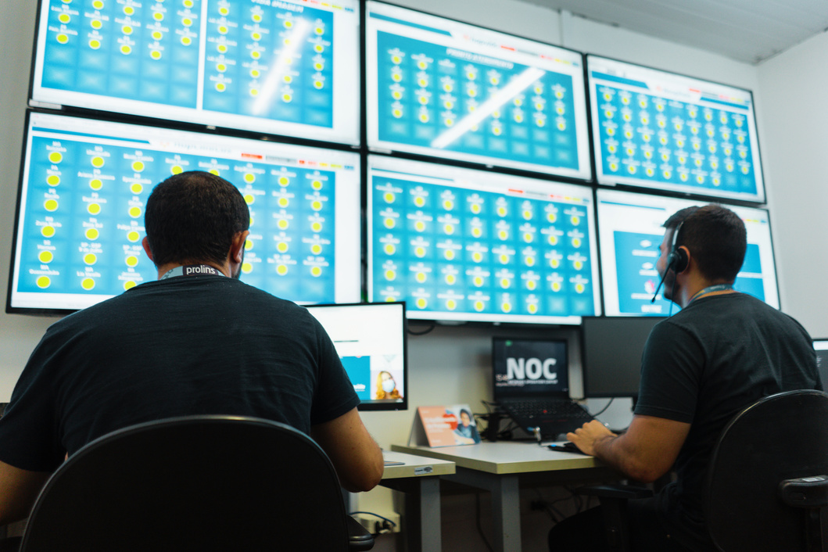
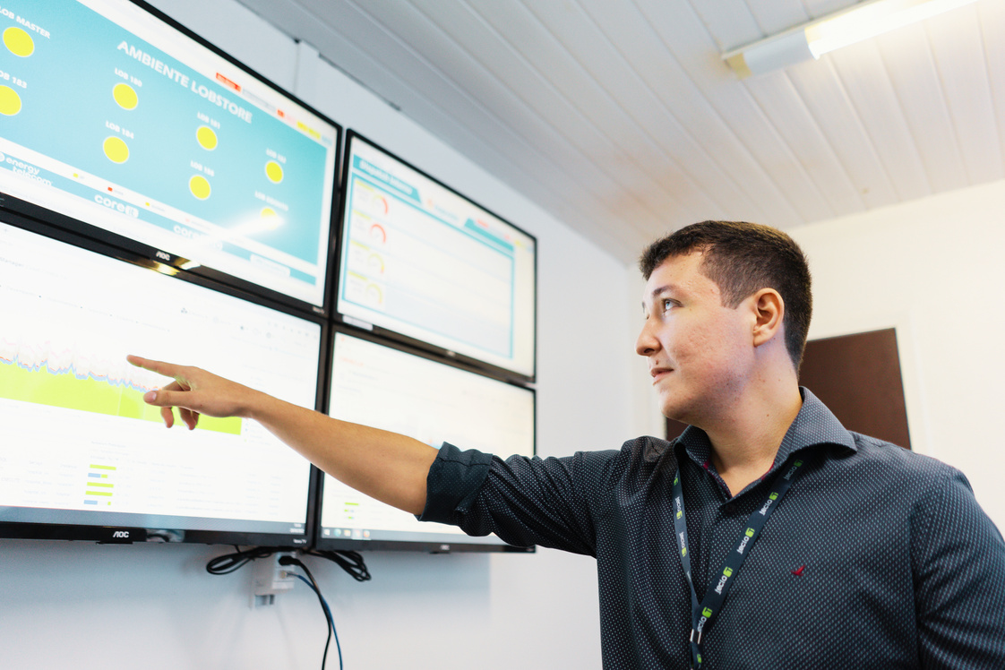
Núcleo de Observação e Controle
MONITORAR
ACOMPANHAR
24h do tempo de espera em toda rede própria.
A jornada do cliente em tempo real, incluindo internação.
ELEGIBILIDADE
ACOMPANHAR
Controlar a jornada do cliente, monitorando ininterruptamente, através de tecnologia on-line e pesquisas, garantindo segurança e acolhimento ao atendimento.
Do cliente através da biometria digital ou facial, a partir da efetivação do atendimento.
Os procedimentos cirúrgicos e pós cirúrgicos.
ESTRUTURA INTELIGENTE
CONTROLAR
Que permite acompanhar o prontuário médico e laudos dos exames do paciente.
As escalas médicas em clínicas, urgências e unidades laboratoriais.

Slide 9
Auditorias e Controles
Atribuições:
ONLINE
PESQUISAS E FEEDBACK
Espera no Atendimento (Hospitais, Clínicas, Coleta Laboratorial) | Pacientes em Observação com +6h e Pendências de Leitos
Confirmação da Presença Médica | Cirurgias de Intercorrência +6h
Resultado dos Laudos de imagens (emergências e eletivo) | Prazo marcação de Consultas e Exames (inferior RN 259)
Monitoramento dos batimentos cardio-fetais, ECGs, partogramas, sinais vitais Auditoria de complicações cirúrgicas | Performance/ Velocidade do Sistema, Utilização do Link
Satisfação Pós Cirúrgicas (urgência e eletivo) meta: 80% contatos realizados.
Acolhimento aos pacientes Oncológicos
Acolhimento ao luto (contato com familiar)
“Fale com o Presidente e Diretores”

Slide 10
Nossos Modelos de Remuneração
A ESCOLHA DO MELHOR MODELO
Modelo Fee-for-Service;
Modelo Capitation;
Modelo Pay-for-Performance.

Slide 11
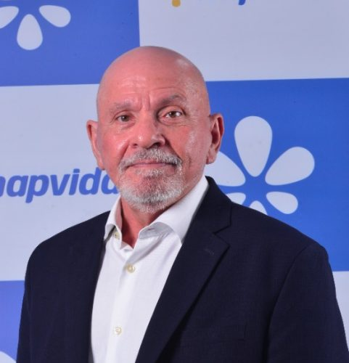
Considerações Finais e Conclusão
“Somos uma empresa que tem vida no nome, e isso não é só uma coincidência.
Salvamos vidas todos os dias e trabalhamos arduamente para proporcionar saúde integrada de qualidade, acessível para a nossa gente.”
Dr. Candido Pinheiro
Fundador e Presidente do Conselho Hapvida NotreDame Intermédica

